Slide 1


“ LA FAMILIA “

Slide 2
“ Vocabulario”
Relaciones familiares: PAPÁ, MAMÁ, HIJO/A, HERMANO/A, TÍO/A, SOBRINO/A, ABUELO/A, NIETO/A,…
Estados civiles: SOLTERO/A, CASADO/A, VIUDO/A, SEPARADO/A…
Adjetivos posesivos: MI, TU, SU, DE...
Algunas partículas interrogativas: CUÁNTOS?, COMÓ?, CÚAL?..
Clasificadores descriptivos para los rasgos faciales: CLD´S
Números ordinales (por ejemplo, referidos al orden cronológico que una persona ocupa entre sus hermanos)
Números: 31-100
Colores: NARANJA, MARRON, GRIS, VIOLETA, AZUL MARINO, ROSA...

Slide 3
“Vocabulario de la familia”
ABUELO/A SOBRINO/A
HERMANO/A NIETO/A
PRIMO/A BIOLÓGICO/A
PADRE/MADRE PADRINO/MADRINA
ADOPTIVO/A PADRASTRO/MADRASTRA
AHIJADO/A AMANTE
HIJO/A YERNO/NUERA
CUÑADO/A HIJASTRO/A
SUEGRO/A SOLTERO/A
MARIDO/MUJER VIUDO/A
HERMANASTRO/A DIVORCIADO/A
SEPARADO/A TÍO/A
NOVIO/A

Slide 4
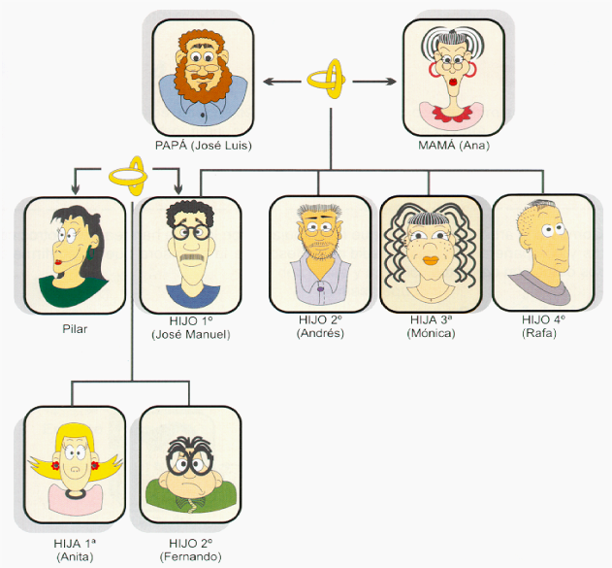
ARBOL DE FAMILIA

Slide 5
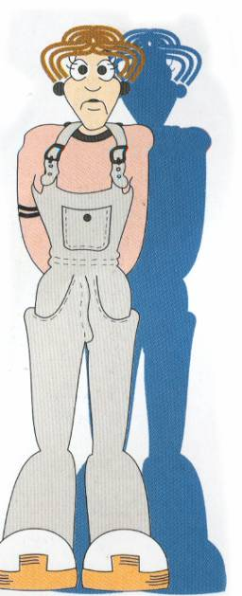
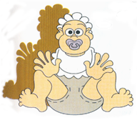
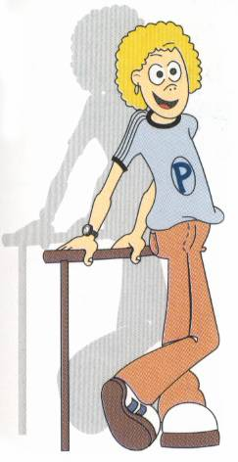
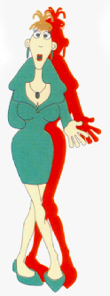
Tengo tres hermanos, dos niñas y un chico, yo soy más pequeño.
Yo tengo dos hermanos. Los dos están casados. Yo soy la segunda. El mayor tiene una hija. El pequeño no tiene hijos.
Yo tengo dos abuelos y una abuela. Mi tía María es hermana de mi madre. Mi tío Pablo es hermano de mi padre.
Yo estoy casada, pero no tengo hijos. Tengo una hermana casada también. Mi hermana tiene tres hijos, un niño y dos niñas.

Slide 6
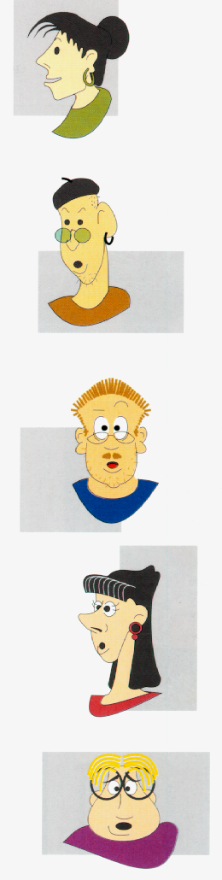
Dime cuántos hermanos tiene tu abuela y qué lugar ocupa ella en el orden de nacimiento.
Dime cuántos sobrinos tiene el marido de tu tía y si son chicos o chicas.
Dime cuántos tíos y cuántas tías tienes. ¿Son hermanos o hermanas de tu padre o de tu madre?
Dime cuántos hermanos y cuántas hermanas tienes. ¿Están casados? ¿Cuántos están solteros?
Dime cuántos hermanos varones tiene tu madre. ¿Tiene hermanas? ¿Cuántas?

Slide 7

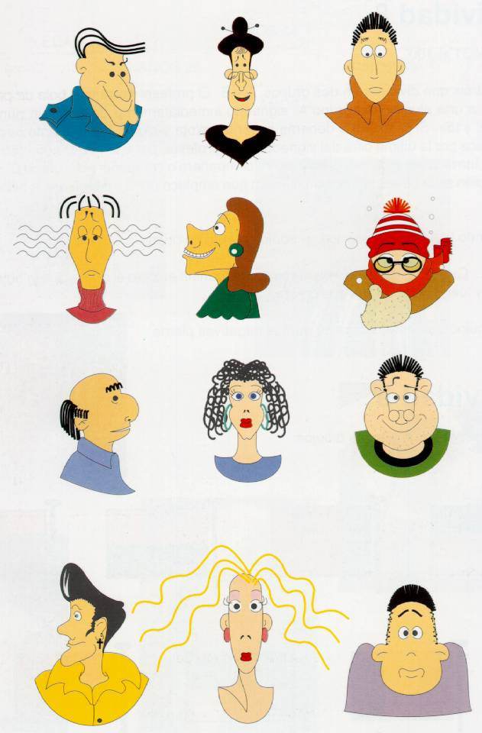

Slide 8
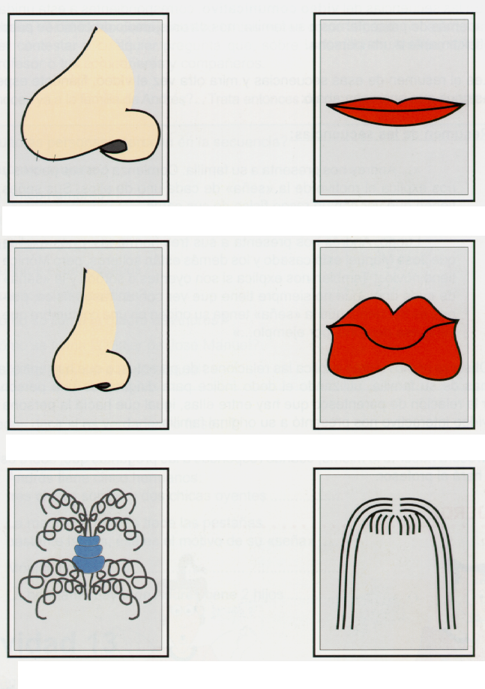
Nariz grande
Boca (labios finos)
Nariz pequeña
Boca (labios gruesos)
Pelo rizado
Pelo liso

Slide 9
La familia de Antonio
Karin: ¿Es tu madre?
Antonio: Sí.
Karin: Es muy guapa…Y este es tu padre, ¿no?
Antonio: Sí.
Karin: ¿Cuántos hermanos tienes?
Antonio: Tres. dos hermanos y una hermana. Fernando, Paloma
y Carlos.
Karin: ¿Y esta quién es?
Antonio: Es Susana, la mujer de mi hermano.
Karin: ¿Tienes hijos?
Antonio: Sí, una niña de dos años preciosa.
Karin: ¿Es tu casa?
Antonio: Sí, ¿te gusta?
Karin: Sí, me gusta mucho.
Si no eres discreto/a, pregunta…
  ¿Tienes hermanos?
  ¿Cuántos hermanos tienes?
  ¿Estás casado/a?
  ¿Tienes hijos? ¿Cuántos hijos tienes?

Slide 10
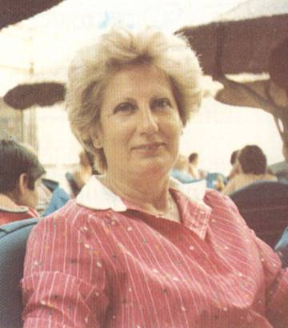
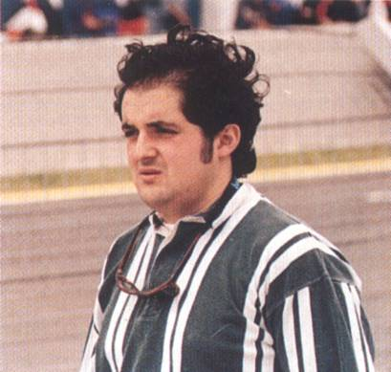
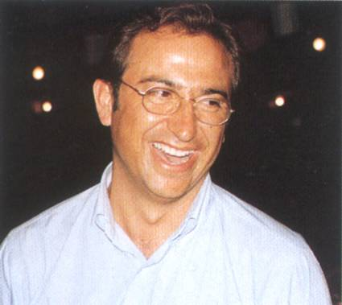
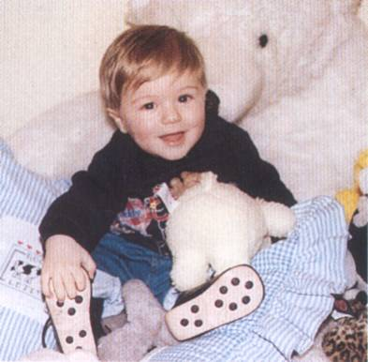
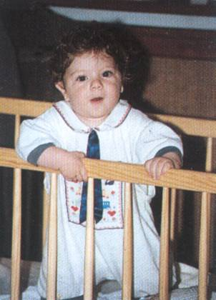
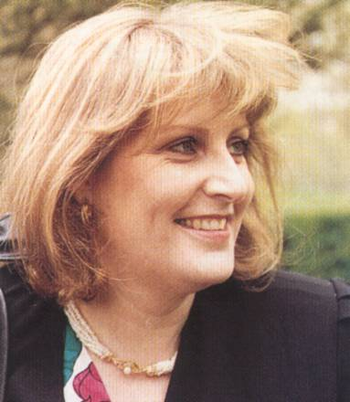
EDADES

Slide 11
¿Cómo va todo?
Diálogo A:
Diálogo B:
t
Tú vives en el número trece, ¿verdad?
Sí.
Claro. Yo vivo en el quince.
M…m
¿Cómo te llamas?
Carlos,…Carlos Ruiz…¿Y tú?
Margarita López. ¿En qué trabajas?
Soy médico.
Ah, caramba. Pareces muy joven…
¿Cuántos años tienes?
…veintitrés.
Ah, mi hija también tiene veintitrés. ¿Estás casado?
…Sí.
¿Y tienes hijos?
- Sí, tenemos dos hijos.
Tú eres González, ¿verdad?
Sí, soy yo.
¿No se acuerda de mí? Soy Clara
Rodríguez.
Ah, sí, claro…perdone.
¿Cómo está tu mujer?
Muy bien
¿Y tus hijos?
Muy bien también, el mayor está
ahora en Santiago trabajando en la
Xunta de Galicia y Paloma, la menor,
ha empezado interpretación este año.
Y tú…perdona …no recuerdo, ¿estás
casada?
No, estoy soltera.

Slide 12
LA FAMILIA
Acción: Andrés presenta a los miembros de su familia.
A: Hola, soy Andrés, Seña “Andrés”, porque tengo unos labios bastante gruesos. Ahora os voy a presentar a mi familia. Mi padre es sordo, su seña es “José Luis”, porque tiene mucha barba.
Mi madre también es sorda, su seña es “Ana”, porque tiene unas pestañas bastante largas.
Mis padres tienen cuatro hijos, dos son oyentes y dos son sordos. Yo soy el segundo. El hermano mayor es sordo, su seña es “José Manuel” porque de pequeño siempre estaba llorando. Está casado y su mujer también es sorda. Ellos tienen dos hijos sordos, un niño y una niña, sordos, igual que sus padres.
La tercera hermana es oyente y su seña es “Mónica”, su seña no tiene ningún motivo especial, la familia le asignó una. Tiene un novio sordo, su seña es “Manuel” por la forma de sus dientes.
Y la seña del último hermano, del menor, es “Juanjo” ya que se le nota mucho un lunar negro que tiene en la nariz. Juanjo no tiene novia.

Slide 13
¿Conoces ya a la familia de Andrés?
¿Cuántas personas aparecen en la familia de Andrés?
¿Cuántas mujeres?
¿Cuántos hombres?
¿Cuántos son oyentes?
¿Cuántos son sordos?
¿Cuántos están casados?
¿Cuántos están solteros?
¿Cómo se llama la madre de Andrés?
¿Cómo se llama la mujer de José Manuel?
¿Cuántos hijos tiene José Manuel?

